Slide 1
数据结构与算法

Slide 2
为什么学习数据结构
有哪些数据结构
学习数据结构的四种境界

Slide 3
数据结构的三个方面
数据的运算
数据的存储结构
检索
排序
插入
删除
修改
顺序存储
链式存储
索引存储
散列存储
数据的逻辑结构
线性结构：
线性表
栈
队列
串及数组
非线性结构：
树形结构
图形结构

Slide 4
为什么学习数据结构

Slide 5
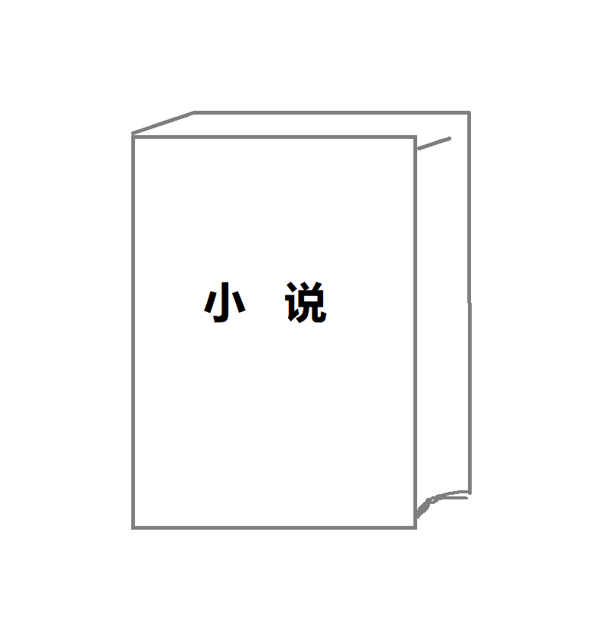
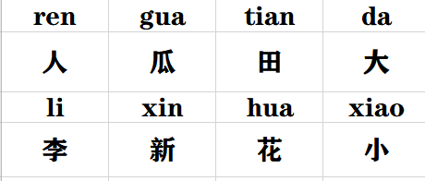
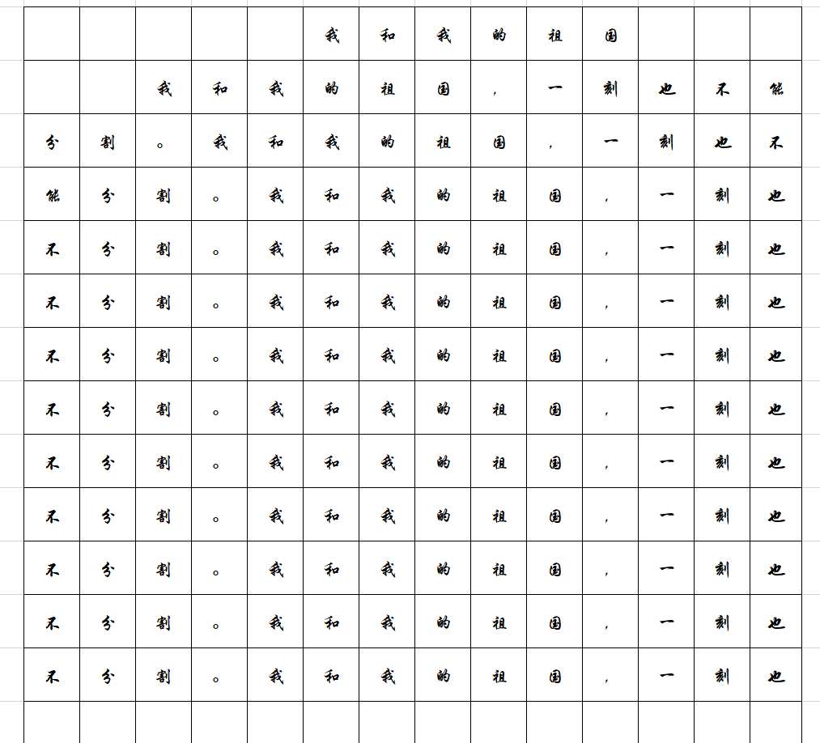
不可以
识 字
篇 章
作 文

Slide 6
掌握写作套路、技巧（理论水平），保证以后写小说的质量
提高写作水平（动手能力），为以后写小说打好基础

Slide 7
学习一门计算机语言就好比识字阶段，以后开发项目就好比写小说，中间离不开数据结构的学习，就好比写作文

Slide 8
有哪些数据结构

Slide 9
线性表、栈、队列、（字符）串、数组、广义表、树、二叉树、图

Slide 10
学习数据结构的四种境界
境界1：听懂理论、听懂算法思路
境界2：完成主要数据结构基本算法的实现（理论+实践，数据结构入门）
境界3：完成更多数据结构更多算法的实现（进一步提高数据结构功底）
境界4：融会贯通、举一反三、在后续开发中综合应用数据结构知识

Slide 11
数据（Data）
描述客观事物的数值、字符以及能输入机器且能被处理的各种符号集合
数据的含义非常广泛、，除了通常的数值数据，字符、字符串是数据以外，声音、图像等一切可以输入计算机并能被处理的都是数据

Slide 12
数据项（data item）
具有原子性，是不可分割的最小数据单位
数据元素（data element）
数据的基本单位，是数据集合的个体，通常由若干个数据项组成，在计算机程序中通常作为一个整体来进行处理

Slide 13
数据对象（data object）
是性质相同的数据元素的集合，是数据的子集
数据结构（data structure）
是指相互之间存在一种或多种特定关系的数据元素的集合
是组织并存储数据以便能够有效使用的一种专门格式，用来反映一个数据的内部构成，即一个数据由哪些成分数据构成、以什么方式构成、是什么结构

Slide 14
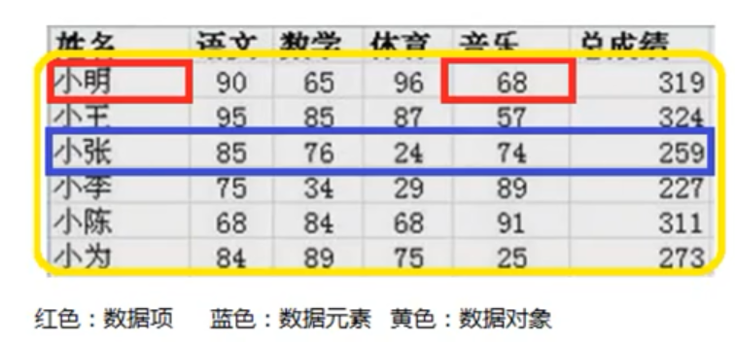

Slide 15
数据结构=逻辑结构+存储结构
数据结构=逻辑结构+存储结构+（在存储结构上的）运算/操作

Slide 16
数据的逻辑结构

Slide 17
数据的逻辑结构指数据元素之间的逻辑关系（和现实无关）

Slide 18
分类1：线性结构和非线性结构

Slide 19
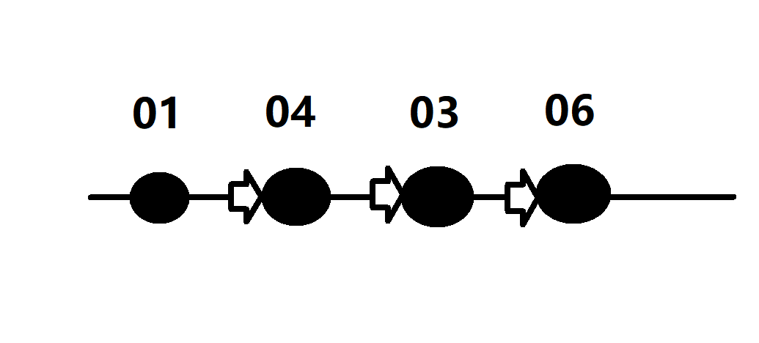
线性结构：
有且只有一个开始结点和一个终端结点，并且所有结点都最多只有一个直接前驱和一个直接后驱
四个基本特征：
1.集合中必存在唯一的一个“第一个元素”
2.集合中必存在唯一的一个“最后的元素”
3.除最后元素以外，其他数据元素均有唯一的“后继”
4.除第一元素以外，其他数据元素均有唯一的“前驱”

Slide 20
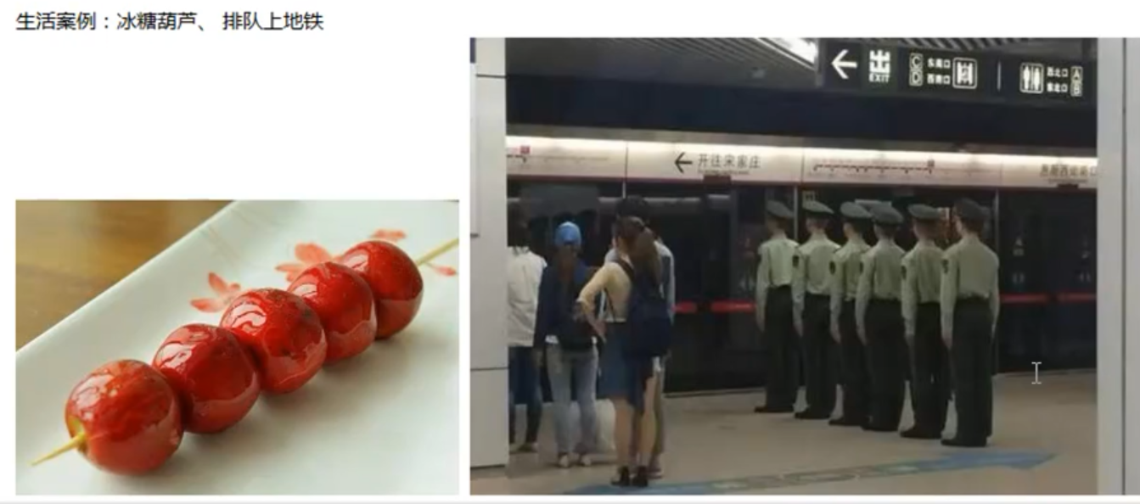

Slide 21
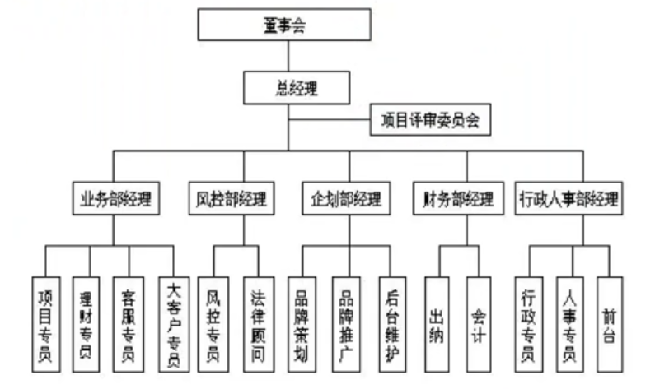
非线性结构：
一个结点元素可能对应多个直接前驱和多个直接后驱
常见的非线性结构有：树（二叉树等），图（网等）

Slide 22
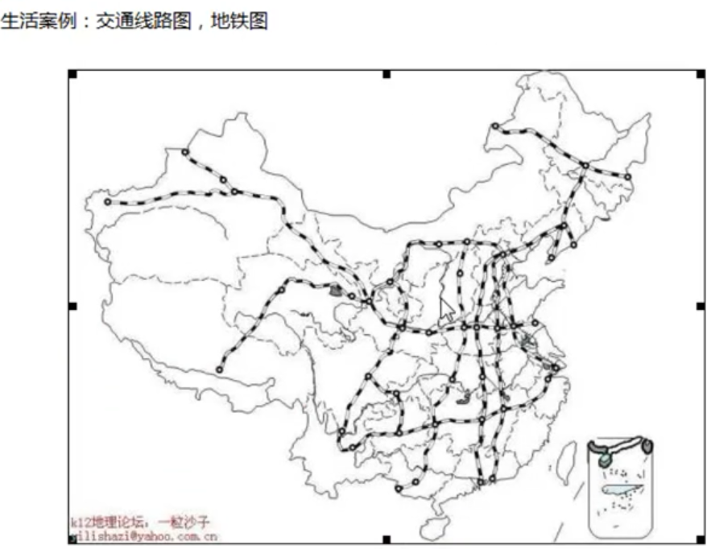
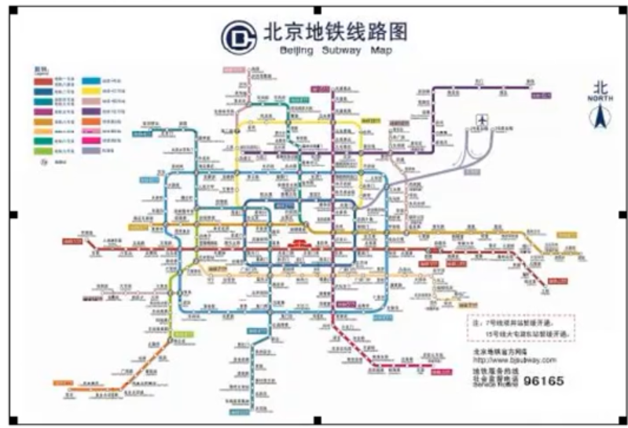

Slide 23
分类2：集合结构、线性结构、树状结构、网络结构

Slide 24
集合结构：
1.确定性（集合中的元素必须是确定的）
2.唯一性（集合中的元素互不相同，例如：集合A={1，a},则a不能等于1
3.无序性（集合中的元素没有先后之分），如集合{3，4，5}和{5，3，4}算作同一个集合hashset
该结构的数据元素间的关系是“属于同一个集合”，别无其他关系
因为集合中元素关系很弱，数据结构中不对该结构进行研究

Slide 25
线性结构：
数据结构中线性结构指的是数据元素之间存在着
“一对一”的线性关系的数据结构”

Slide 26
树状结构：
除了一个数据元素（元素01）以外每个元素有
且只有一个直接前驱元素，但是可以有多个直接后
续元素，特点是数据元素之间是1对多的联系

Slide 27
网络结构：
每个数据元素可以有多个直接前驱元素，也
可以有多个直接后驱元素，特点是数据元素之间是
多对多的联系

Slide 28
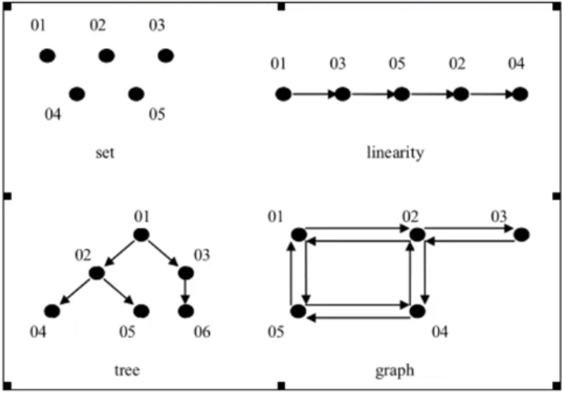

Slide 29
数据的存储结构

Slide 30
数据的存储结构主要包括数据元素本身的存储以及
数据元素之间的关系表示，是数据的逻辑结构在计算机
中的表示

Slide 31
顺序存储结构：
把逻辑上相邻的节点存储在物理位置上相邻的存储单元中，节点之间的逻辑关系由存储单元的邻接关系来体现，由此得到的存储结构为顺序存储结构，通常顺序存储结构是借助于计算机程序设计语言（例如C++）的数组来描述的
（数组元素的存储对应于一块连续的存储空间，数据元素之间的前驱和后续关系通过数据元素，在存储器中的相对位置来反映）

Slide 32
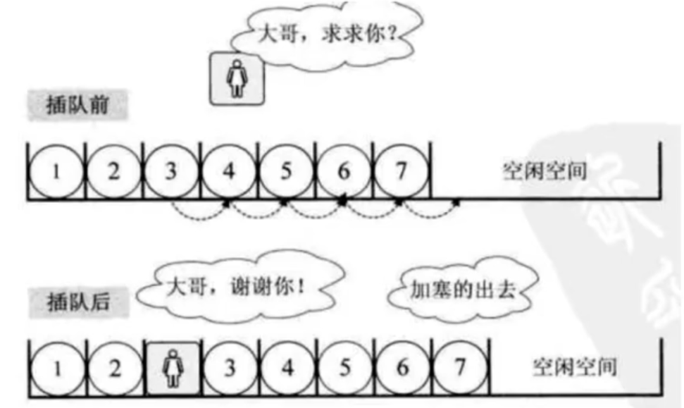
优点：
节省存储空间，因为分配给数据的存储单元全用存放节点，节点之间的逻辑关系没有占用额外的存储空间采用这种方法时，可实现对节点的随机存取，即每一个
节点对应一个序号，由该序号可以直接计算出节点的存储地址
缺点：
插入和删除操作需要移动元素，效率较低

Slide 33
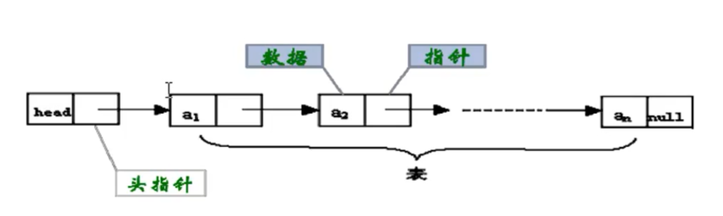
链式存储结构：
数据元素的存储对应的是不连续的存储空间，每个存储节点对应一个需要存储的数据元素
每个节点是由数据域和指针域组成，元素之间的逻辑关系通过存储节点之间的链接关系反映出来

Slide 34
特点：
1.比顺序存储结构的存储密度小
2.逻辑上相邻的节点物理上不必相邻
3.插入、删除灵活
4.查找结点时链式存储要比顺序存储慢

Slide 35
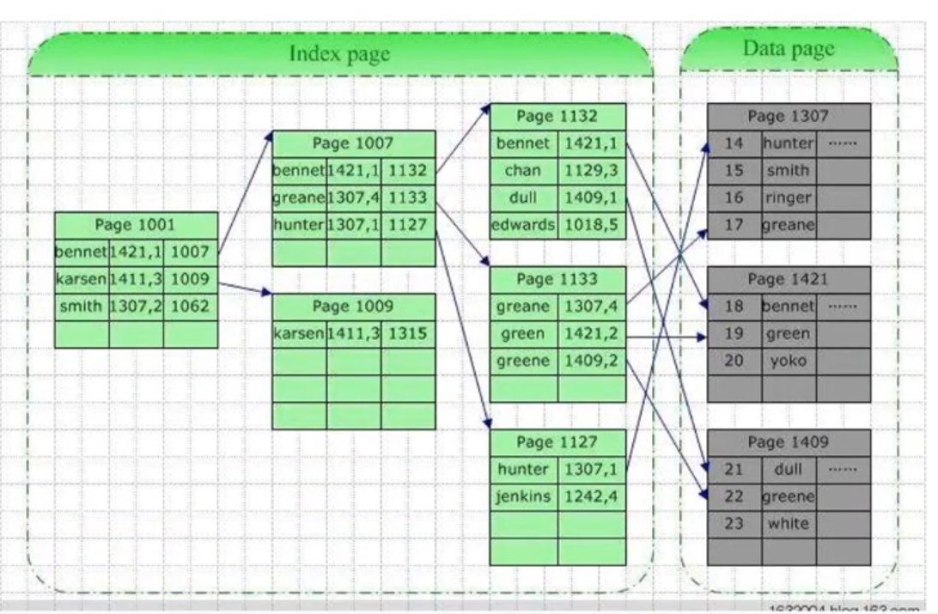
索引存储结构：
除建立存储节点信息外，还建立附加的索引表来标识节点的地址

Slide 36
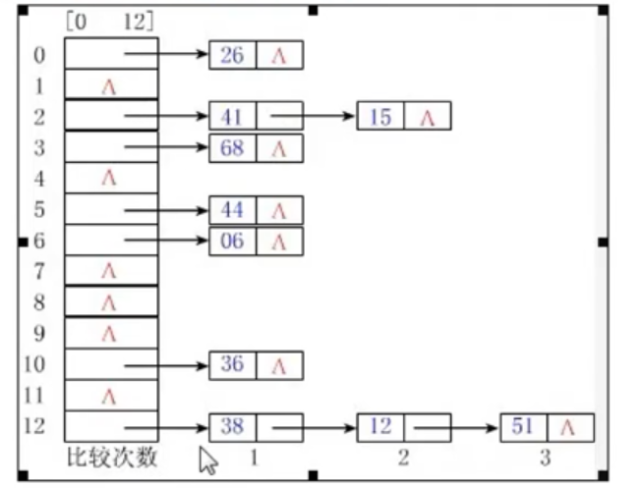
散列存储结构：
根据节点的关键字直接计算出该节点的存储地址

Slide 37
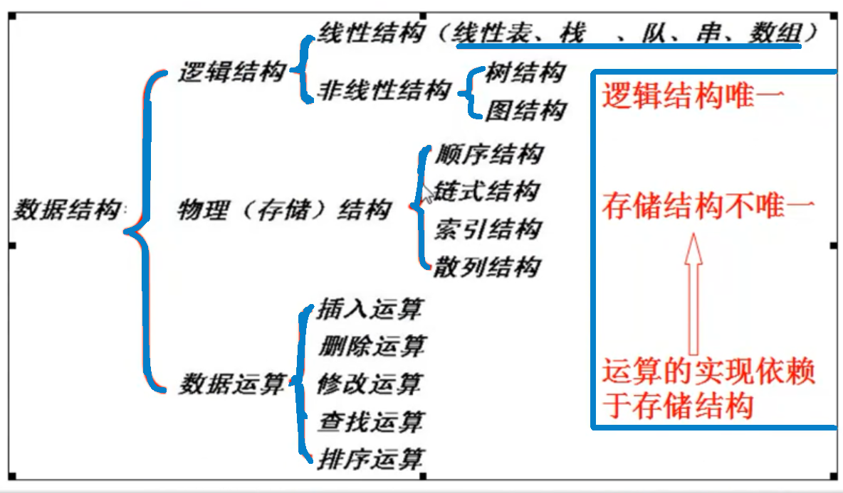

Slide 38
算 法

Slide 39
算法（Algorithm）
算法代表着用系统的方法描述解决问题的策略机制。也就是说，能够对一定规范的输入，在有限时间内获得所要求的输出。如果一个算法有缺陷，或不适合于某个问题，执行这个算法将不会解决这个问题。不同的算法可能用不同的时间、空间或效率来完成同样的任务。
算法的优劣可以用空间复杂度与时间复杂度来衡量

Slide 40
特征
有穷性（Finiteness）
算法的有穷性是指算法必须能在执行有限个步骤之后终止；
确切性(Definiteness)
算法的每一步骤必须有确切的定义；
输入项(Input)
一个算法有0个或多个输入，以刻画运算对象的初始情况，所谓0个输入是指算法本身定出了初始条件；
输出项(Output)
一个算法有一个或多个输出，以反映对输入数据加工后的结果。没有输出的算法是毫无意义的
可行性(Effectiveness)
算法中执行的任何计算步骤都是可以被分解为基本的可执行的操作步骤，即每个计算步骤都可以在有限时间内完成（也称之为有效性）。

Slide 41
复杂度：
算法的优劣取决于算法的复杂度

Slide 42
时间复杂度

Slide 43
算法的时间复杂度是指执行算法所需要的计算工作量。
时间频度：
一个算法需要花费的时间与算法中语法执行的次数成正 比。一个算法中的语句执行次数称为时间频度，表示为T(n)。
T(n)=Ο(f(n))
因此，问题的规模n 越大，算法执行的时间的增长率与f(n) 的增长率 正相关，称作渐进时间复杂度（Asymptotic Time Complexity）

Slide 44
空间复杂度

Slide 45
算法的空间复杂度是指算法需要消耗的内存空间
其计算和表示方法与时间复杂度类似，一般都用复杂度的渐近性来表示。
同时间复杂度相比，空间复杂度的分析要简单得多

